Slide 1
AE(음파) 센서 TEST 결과 보고서 | 작성일 | 2020.08.13 | 결 재 | 작 성 | 검 토 |  | 승 인
 | 작성자 | 최형식
 |  |  |  | / | / | / | /
전자 결재
1. TEST 목적 : H/D 설비의 무인화 운전을 위한 기초 인프라 구축
연속 가동시 발생되는 음향과 금형 파손(이상)시 발생되는 음향을 비교 분석하여 이상 신호로 판단 시
H/D 설비 자동 STOP하기 위함.
2. 참여 업체 : ㈜3VIEW (경기도 성남시 중원구)
3. 대상 설비 : 2대 HD-724 (#6PUNCH), HD-518 (#3, #4PUNCH)
4. TEST 방법 : H/D 설비의 PUNCH 금형 뒤 웻지에 음파 센서 설치하여 소리 신호를 빅데이터로 저장 분석
5. 현장 TEST 기간 : 2020년 3월 15일 ~ 7월 31일 (약 4.1개월)
6. 결 과
① 헤딩 작업시 AE(음파) 탐지 센서로 금형 파손여부를 판단하기에는 다이스와 펀치가 부딪히는 소리, KO소리,
설비 가동 소리 등 노이즈 인자가 많이 발생하여 금형 파손 음파만 필터링이 “불가”한 것으로 TEST됨.
② 측정 DATA_금형 파손에 의한 교환 횟수 (금형 마모 교환 및 수리로 인한 교환 제외)
7. 향후 계획
① 무인가동 가능토록 H/D 설비 측면에 전수 검사기 설치하여 이상 발생 시 설비 정지 기능 검토
구 분 | 설비명 | 3월 | 4월 | 5월 | 6월 | 7월 | 비 고
금형 교환 횟수 | HD-724 | 5 | 9 | 2 | 7 | 7
 | HD-518 |  | 5 | 3 | 4 | 5
합 계 |  | 5 | 14 | 5 | 11 | 12
AE (음파) 탐지 건수 |  | 1 | 0 | 0 | 0 | 0

Slide 2
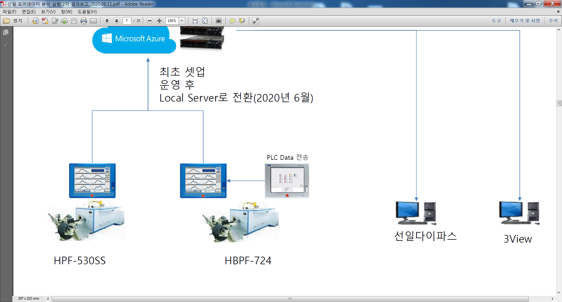
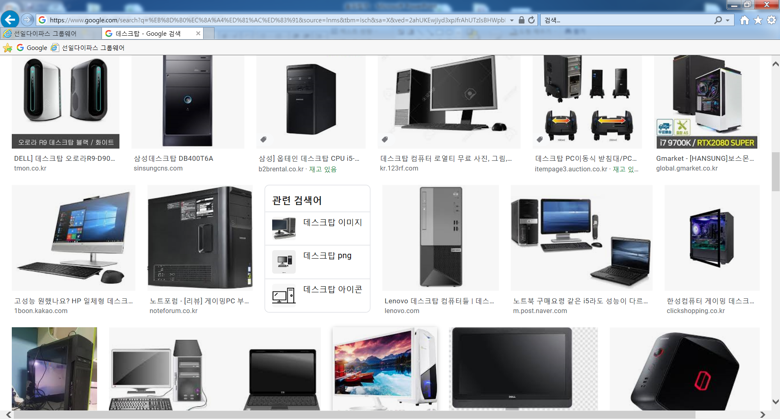
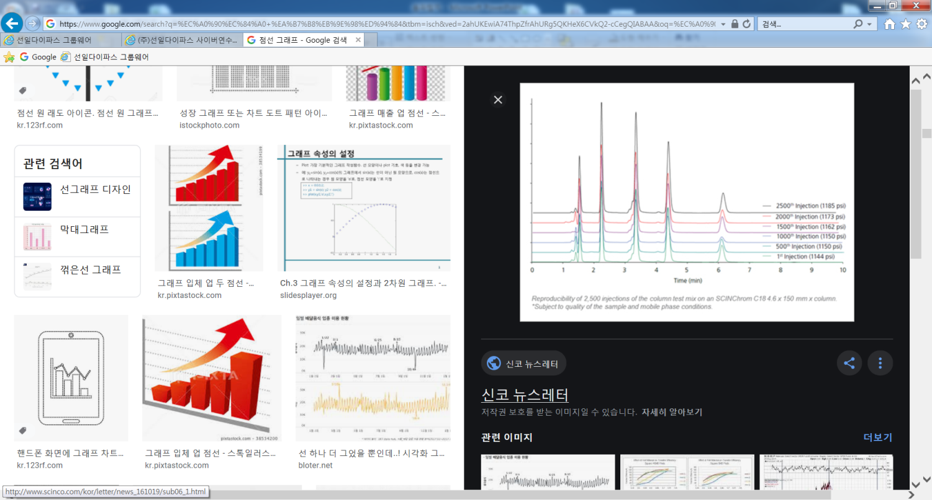
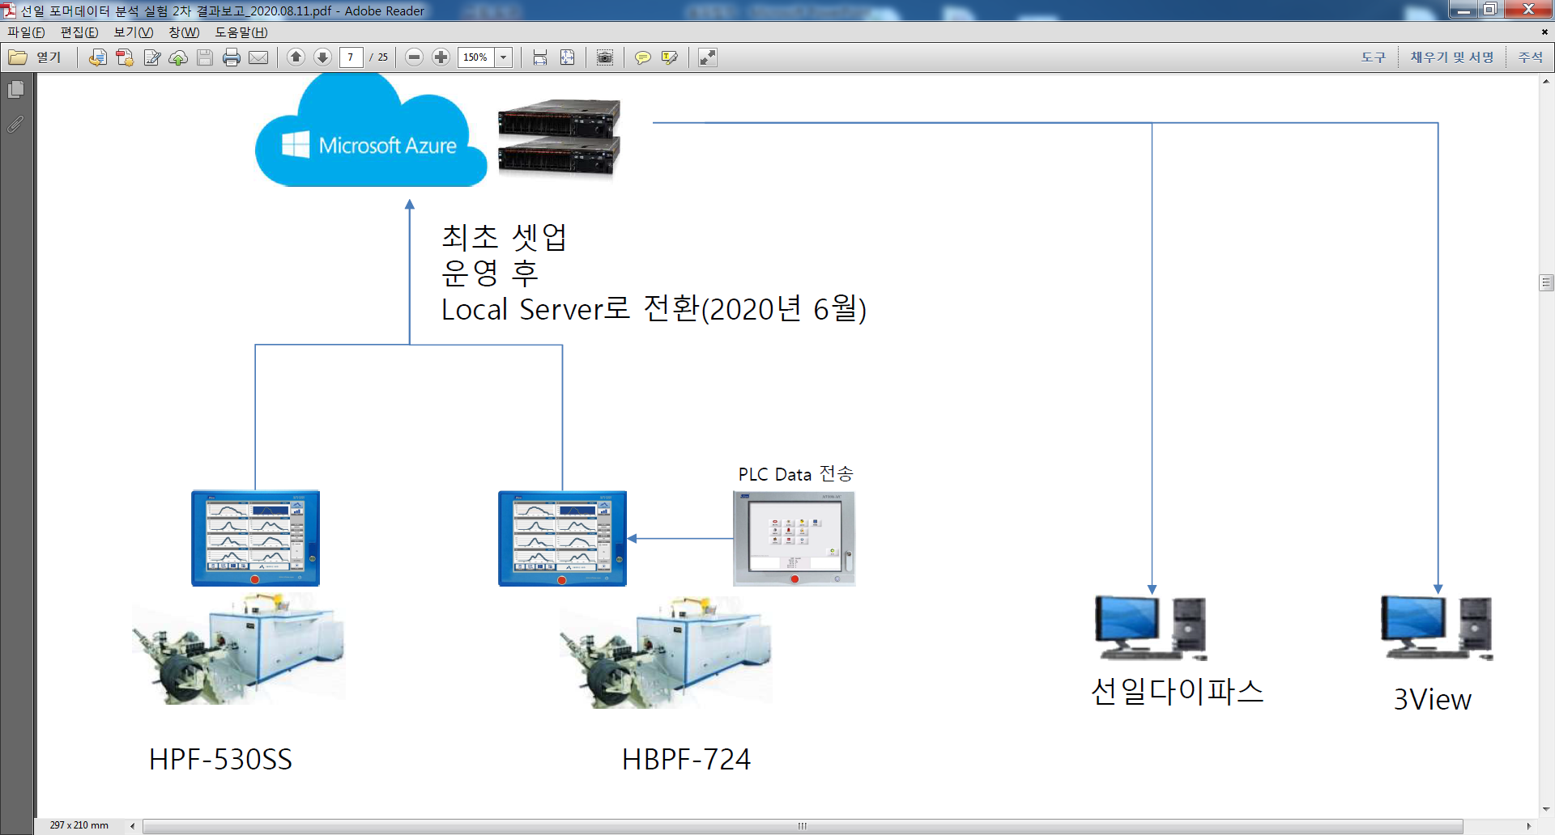
▣ 참고 자료
1. TEST 방법 : H/D 설비의 PUNCH 금형 뒤 웻지에 음향 센서 설치하여 소리 신호를 빅데이터로 저장 분석
전송
전송
전송
(음파 탐지)
(빅데이터 저장)
(3VIEW 전송)
(분석)
2. AE (음파) 센서 설치 비용
구 분 |  | HD-724 (1곳) | HD-518 (2곳) | 합 계 | 비 고
웻지 제작 | 당사 | 1,600천원 | 2,700천원 | 4,300천원 | 효동기계 제작
AE 센서 모듈 | 3 VIEW | 1,500천원 | 3,000천원 | 4,500천원 | 무상 지원
합 계 |  | 3,100천원 | 5,700천원 | 8,800천원
※ 웻지는 설비 부품으로 당사 발주 효동기계에서 제작하여 입고됨(20년 2월) – 비용 처리 완료
→ 예비품으로 사용

Slide 3
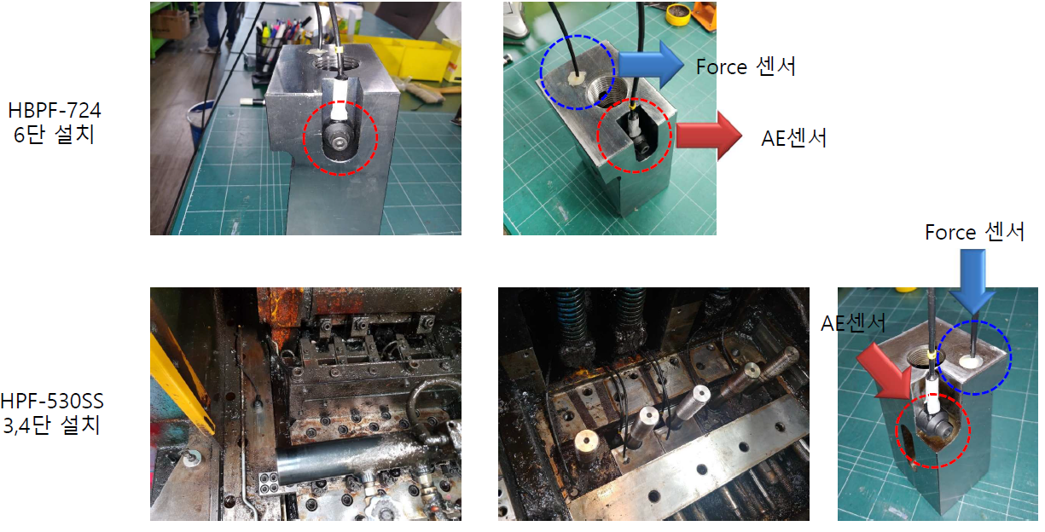
▣ 참고 자료
3. AE (음파) 센서 설치

Slide 4
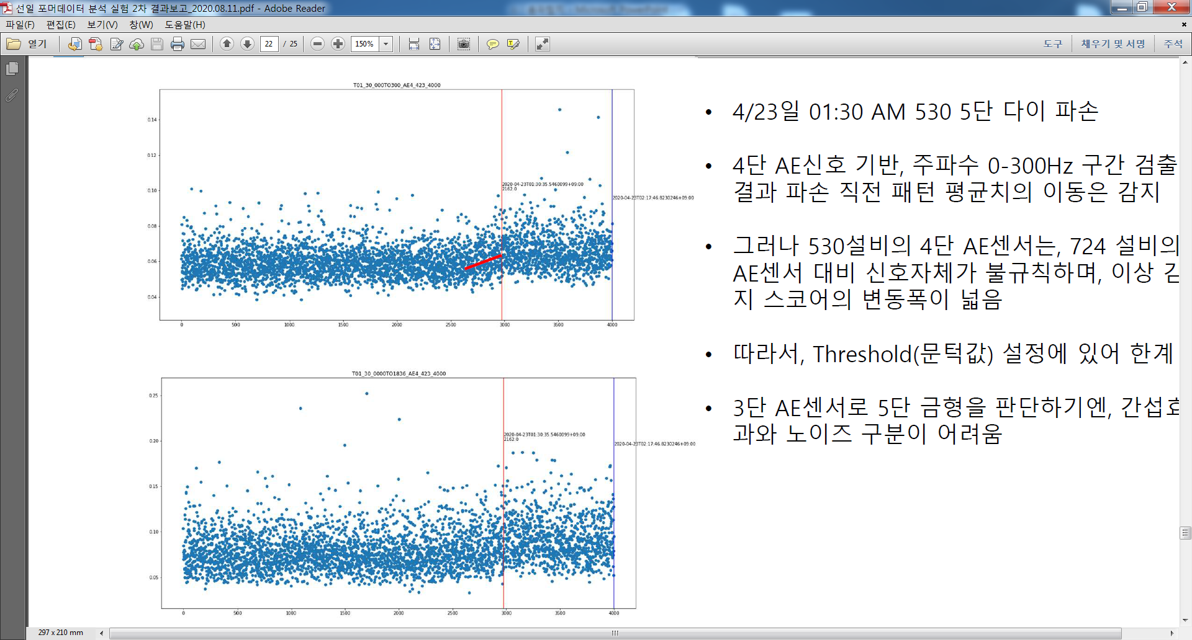
▣ 참고 자료
4. DATA 수집 결과
주요 내용
1.좌측 도표의 청색 점 – 측정 DATA
① 4/23일 오후 1시 15분 ~ 2시 20분
약 1시간의 저장된 자료
2. 붉은 실선부 금형 이상 없음에도
측정값 평균이상 발생
비정규적 산발적 점 표시
→ 명확한 사유 알 수 없음.
(HD-518 #3단 DATA)
(HD-518 #4단 DATA)

Slide 5
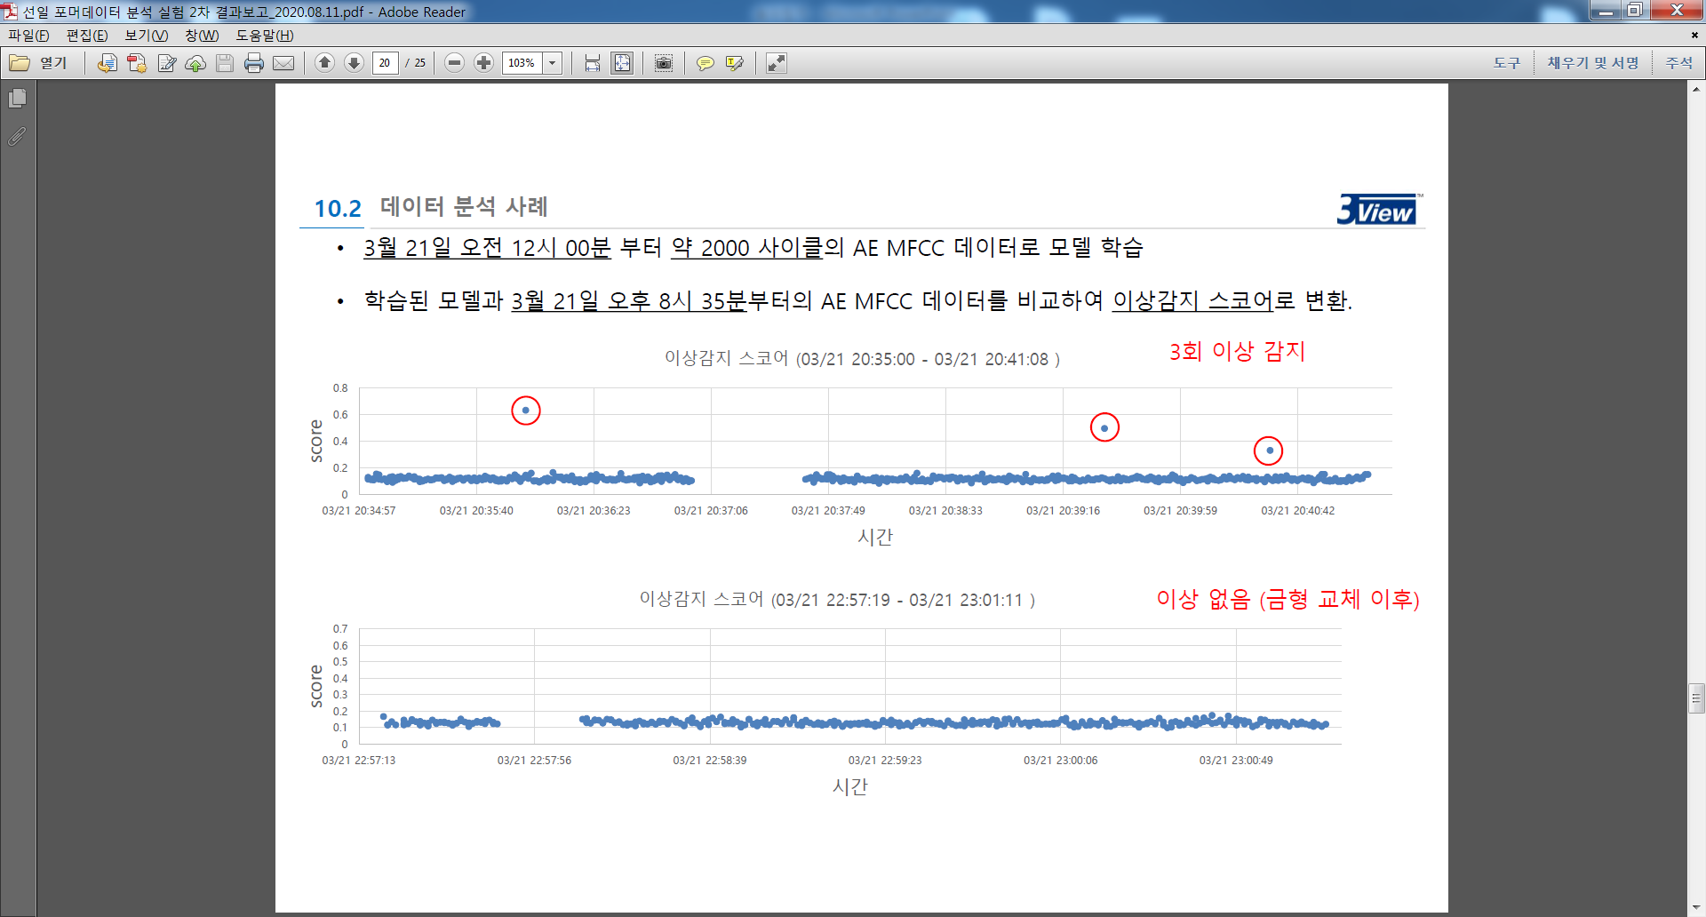
▣ 참고 자료
5. 3/21일 오후 8시45분경 금형 파손
- 금형 파손 전 이상 신호 감지 DATA 3회 이상 측정
1
2
3
파손
① 3VIEW의견 : 작업 중 금형 파손 직전 전조 증상이라고 판단– 3VIEW
② 선일 의견 : 금형 파손이전 이상 감지 신호가 높게 빈도가 더 많아져야 한다고 판단 (3번 이후부터 파손 전까지)

Slide 6
▣ 참고 자료
6. 종합 일정 계획

